Slide 1
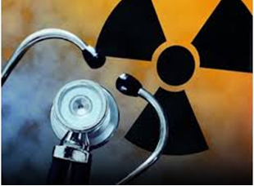
اثرات زیان‏بار تابش ایکس/گاما و مواجه با آن‏ها
حفاظت در برابر اشعه: پرتونگاریِِ صنعتی (ویرایش نخست ـ 1395)
38 اسلاید
استفاده با ذکر مرجع آزاد است.

Slide 2
آن‏‏چه می‏آموزید!
اثرات زیان‏بار تابش
نشانه‏ها
انواع آسیب‏ها
مواجهه
تشخیص
38

Slide 3
عناوین
آسیب شغلی
سازوکار آسیب‏رسانی
آسیب‏های شغلی
سازوکار آسیب‏رسانیِ تابش
انواع آسیب‏ها
نشانه‏های بالینیِ پرتوگیری
حساسیّت اندام‏های مختلف به پرتوگیری
روش‏های پایش سلامتی
جمع‏بندی
انواع آسیب‏ها
نشانه‏های بالینی
حساسیّت اندام‏ها
روش‏های پایش
جمع‏بندی
38

Slide 4
آسیب‏های شغلی
آسیب شغلی
سازوکار آسیب‏رسانی
شیوع بیماری و آسیب‏های غیرمرگ‏بار در کارکنان مشاغل مختلف (از صد هزار نفر، در یک سال)*
شغل | تعداد | شغل | تعداد
معدن‏ کاری | 7161 | ترابری | 1330
مکانیک خودرو | 1203 | تأسیسات برق، گاز و... | 1092
کارخانه | 1053 | ساختمان‏سازی | 979
کشاورزی | 607 | تهیه‏ی غذا | 496
املاک و مستغلات | 362 | امور مالی و بیمه | 206
* آمار برگرفته از Sole M. et al. “Work, Risk and Health: Differences between Immigrants and Natives in Spain,” IZA Discussion Paper No. 5338, 2010.
انواع آسیب‏ها
نشانه‏های بالینی
حساسیّت اندام‏ها
روش‏های پایش
جمع‏بندی
38
Notes:
در این اسلاید بر این که هیچ شغلی بی‏خطر نیست تأکید می‏شود.

Slide 5
سوانح پرتونگاری
آسیب شغلی
سازوکار آسیب‏رسانی
انواع آسیب‏ها
از کنترل‏خارج‏شدن چشمه‏ی پرتونگاری
سال | کشور | نوع چشمه | آسیب
1341 ه. | مکزیک | کبالت 60 | مرگ 4 نفر
1363 | مراکش | ایریدیم 192 | مرگ 8 نفر
* آمار برگرفته از اسلایدهای آموزشیِ IAEA
نشانه‏های بالینی
حساسیّت اندام‏ها
روش‏های پایش
جمع‏بندی
38
Notes:
در این اسلاید بر این که هیچ شغلی بی‏خطر نیست تأکید می‏شود.

Slide 6
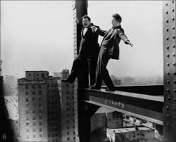
آسیب‏های پرتونگاری
آسیب شغلی
بعضی از آسیب‏هایی که یک پرتونگار را تهدید می‏کند
سقوط از ارتفاع
تصادف رانندگی
... و
سازوکار آسیب‏رسانی
انواع آسیب‏ها
نشانه‏های بالینی
حساسیّت اندام‏ها
روش‏های پایش
خطر پرتوگیری
جمع‏بندی
38

Slide 7
توجیه‏پذیری
آسیب شغلی
سازوکار آسیب‏رسانی
آیا انجام کارها را به‏دلیل احتمال خطر باید تعطیل کرد؟
خیر
معیار تصمیم‏گیری چی‏ست؟
چه میزان خطر قابل‏قبول است؟
بله
انواع آسیب‏ها
نشانه‏های بالینی
حساسیّت اندام‏ها
روش‏های پایش
جمع‏بندی
هزینه
فایده
38
Notes:
* در این اسلاید مفهوم توجیه‏پذیری با چند مثالِ ساده روشن می‏شود.

Slide 8
سازوکار آسیب‏رسانیِ تابش
آسیب شغلی
سازوکار آسیب‏رسانی
انواع آسیب‏ها
یون‏ساز
ایکس و گاما
غیریون‏ساز
امواج نوری
امواج الکترومغناطیسی
...
نشانه‏های بالینی
حساسیّت اندام‏ها
روش‏های پایش
انرژی فوتون‏ها
جمع‏بندی
eV 12/5 ~
38

Slide 9
یون‏سازی
آسیب شغلی
پرتو‏های یون‏سازی مانند ایکس و گاما در برخورد با اتم‏های بدن آن‏ها را یونیزه می‏کنند.
یونش سراغاز رشته‏ای از اتفاق‏هاست که به بافت‏های بدن آسیب می‏رسانند.
سازوکار آسیب‏رسانیِ پرتوهای غیریون‏ساز گرم‏کردن یا اثرات فوتوشیمیایی است.
سازوکار آسیب‏رسانی
انواع آسیب‏ها
نشانه‏های بالینی
حساسیّت اندام‏ها
روش‏های پایش
فوتون ایکس یا گاما
جمع‏بندی
الکترون
پدیده‏ی یونش
38

Slide 10
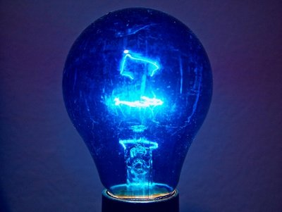
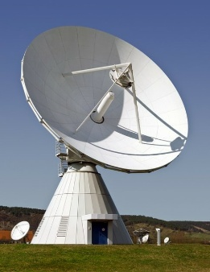
تابش غیریون‏ساز
آسیب شغلی
سازوکار آسیب‏رسانی
بعضی نمونه‏های امواج غیریون‏ساز
نوری
آفتاب
نور جوش‏کاری
اجسام گداخته
الکترومغناطیسی
امواج تلفن همراه
امواج رادار
خطوط برق فشار قوی
انواع آسیب‏ها
نشانه‏های بالینی
حساسیّت اندام‏ها
روش‏های پایش
جمع‏بندی
38

Slide 11
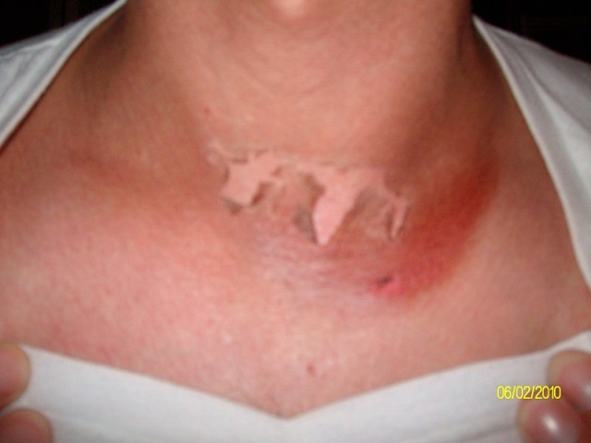
تابش غیریون‏ساز: نوری
آسیب شغلی
سازوکار آسیب‏رسانی
اندام‏های حساس
چشم
پوست
سازوکار آسیب‏رسانی
گرم‏کردن
اثرات فوتوشیمیایی
انواع آسیب‏ها
نشانه‏های بالینی
حساسیّت اندام‏ها
عوارض
سوختگی
سرطان پوست
آسیب به شبکیه
.....
روش‏های پایش
جمع‏بندی
38

Slide 12
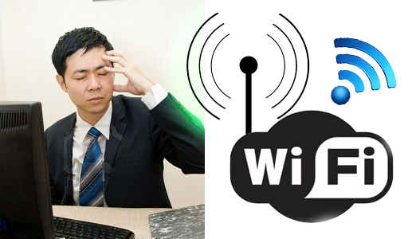
تابش غیریون‏ساز: امواج الکترومغناطیسی
آسیب شغلی
سازوکار آسیب‏رسانی
اندام‏های حساس
تمام بدن
سازوکار آسیب‏رسانی
گرم‏کردن
انواع آسیب‏ها
نشانه‏های بالینی
عوارض
گُرگرفتگی
اختلال عصبی
.....
حساسیّت اندام‏ها
روش‏های پایش
جمع‏بندی
38
Notes:
* آموزگار به سازوکار گرم‏کردن بدن توسط امواج الکترومغناطیسی اشاره کند.

Slide 13
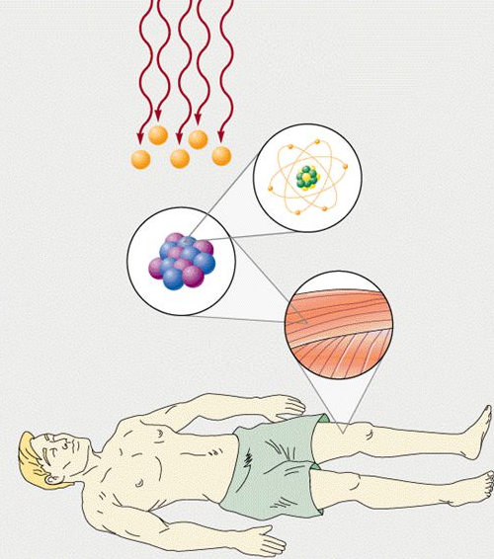
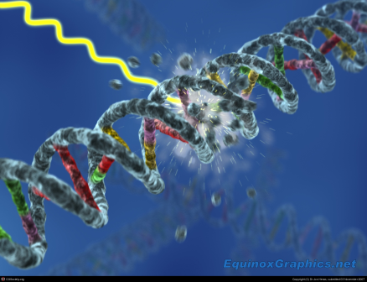
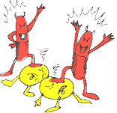
مراحل ایجاد آسیب
آسیب شغلی
سازوکار آسیب‏رسانی
ایکس/گاما
انواع آسیب‏ها
نشانه‏های بالینی
اتم
حساسیّت اندام‏ها
تخریب مستقیم یا غیرمستقیم DNA
مولکول
روش‏های پایش
بافت
جمع‏بندی
رادیکال آزاد
بدن
سلول
38
Notes:
از این اسلاید و دو اسلاید بعدی به سرعت عبور شود و تنها یک اشاره کافی است.

Slide 14
تخریب DNA
آسیب شغلی
سازوکار آسیب‏رسانی
انواع آسیب‏ها
انهدام بازها
نشانه‏های بالینی
حساسیّت اندام‏ها
روش‏های پایش
جمع‏بندی
شکست‏های
تک‏رشته‏ای
شکست‏های
دورشته‏ای
* برگرفته از اسلایدهای آموزشیِ IAEA
38

Slide 15
رادیکال آزاد
آسیب شغلی
سازوکار آسیب‏رسانی
انواع آسیب‏ها
نشانه‏های بالینی
حساسیّت اندام‏ها
O
H
H
OH⁻
H⁺
H⁰
OH⁰
روش‏های پایش
+
e-
جمع‏بندی
ایکس
گاما
* برگرفته از اسلایدهای آموزشیِ IAEA
38

Slide 16
روند ایجاد آسیب
آسیب شغلی
آسیب‏های ناشی از پرتو به‏تدریج پس از پرتوگیری ایجاد می‏شوند.
سازوکار آسیب‏رسانی
انواع آسیب‏ها
نشانه‏های بالینی
ـ ترمیم بیولوژیکی
ـ تغییر در اطلاعات ژنتیکی
حساسیّت اندام‏ها
ـ تغییر در DNA و سلول
ـ مرگ سلولی
ـ تغییرات سلولی
ـ مرگ اندام
ـ علائم بالینی
روش‏های پایش
ـ سرطان
ـ پیامدهای وراثتی
جذب انرژی
جمع‏بندی
ثانیه
دقیقه
ساعت
روز
ماه
سال
سده
38

Slide 17
اثر پرتوگیری بر انسان
آسیب شغلی
پرتوگیری از تابش یون‏ساز می‏تواند هیچ پیامدی نداشته باشد اما ممکن است حتی به مرگ بینجامد.
سازوکار آسیب‏رسانی
انواع آسیب‏ها
رابطه‏ی بین مقدار پرتوگیری و آسیب‏های آن چی‏ست؟
نشانه‏های بالینی
آیا پرتوگیریِ تدریجی با پرتوگیریِ یک‏جا فرق دارد؟
آسیب‏ها کی بروز می‏کنند؟
حساسیّت اندام‏ها
هیچ
...
مرگ
روش‏های پایش
آیا می‏شود نشانه‏های پرتوگیری را فهمید؟
جمع‏بندی
چه اندام‏هایی به پرتوگیری حساس‏ترند؟
چه آسیب‏هایی ممکن است؟
38
Notes:
به پرسش‏های مطرح شده در این اسلاید به تدریج در اسلایدهای بعدی پاسخ داده می‏شود.

Slide 18
آسیب‏های قطعی و احتمالی
آسیب شغلی
سازوکار آسیب‏رسانی
آسیب‏های پرتوی
احتمالی
ـ لوسمی
ـ انواع سرطان‏ها
قطعی
ـ سرخیِ پوست
ـ نابودیِ بافت‏ها
ـ عقب‏افتادگیِ رشد
انواع آسیب‏ها
نشانه‏های بالینی
حساسیّت اندام‏ها
روش‏های پایش
جمع‏بندی
38

Slide 19
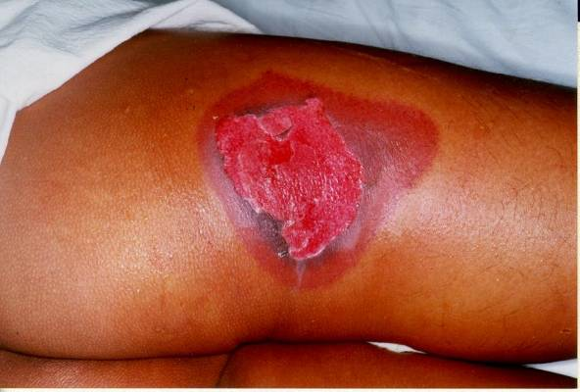
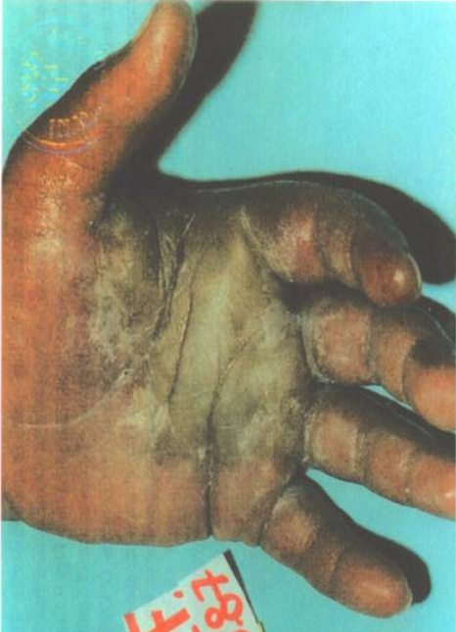
دو نوع آسیب قطعی
آسیب شغلی
سازوکار آسیب‏رسانی
زخم
تاول
انواع آسیب‏ها
نشانه‏های بالینی
حساسیّت اندام‏ها
روش‏های پایش
جمع‏بندی
38

Slide 20
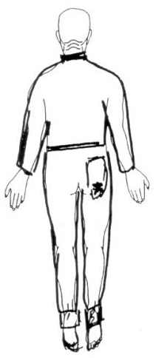
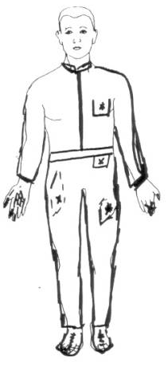
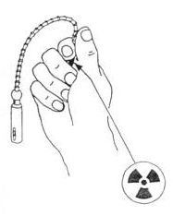
آسیب‏های موضعی و عمومی
آسیب شغلی
سازوکار آسیب‏رسانی
آسیب‏های پرتوی می‏توانند
موضعی باشند (در اثر تماس چشمه با بخشی از بدن)، یا
کل بدن را درگیر کنند.
انواع آسیب‏ها
نشانه‏های بالینی
حساسیّت اندام‏ها
روش‏های پایش
جمع‏بندی
شایع‏ترین سناریوی پرتوگیریِ موضعی
38

Slide 21
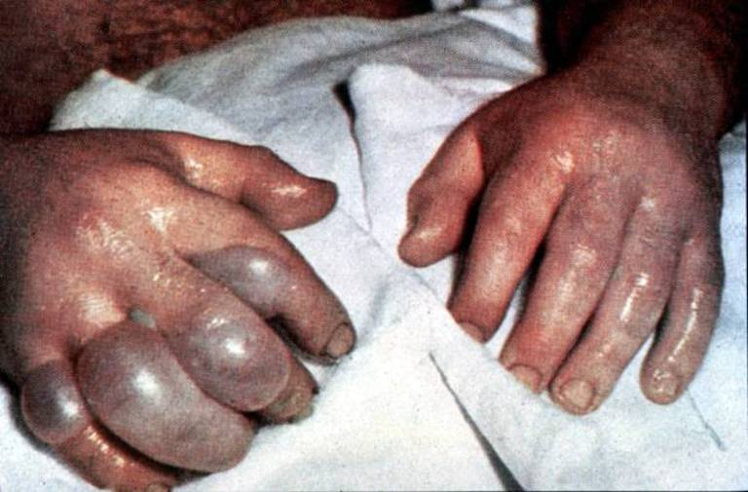
نکته‏ی حفاظتی
هیچ‏وقت به چشمه دست نزنید!
38

Slide 22
زمان بروز آسیب‏ها
آسیب شغلی
سازوکار آسیب‏رسانی
زمان بروز آسیب
دیررس (قطعی ـ احتمالی)
شدت آسیب ربطی به مقدار پرتوگیری ندارد
آسیب‏ها مدت‏ها بعد از پرتوگیری بروز می‏کنند
زودرس (قطعی)
اگر پرتوگیری از حدی بیش‏تر باشد بروز می‏کنند
چند روز تا چند هفته پس از پرتوگیری بروز می‏کنند
انواع آسیب‏ها
نشانه‏های بالینی
حساسیّت اندام‏ها
روش‏های پایش
جمع‏بندی
سرطان: اثر احتمالیِ دیررس
سرخیِ پوست: اثر قطعیِ زودرس
38

Slide 23
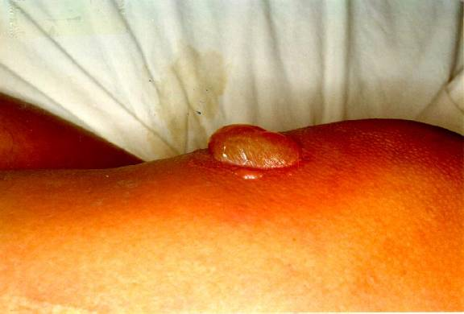
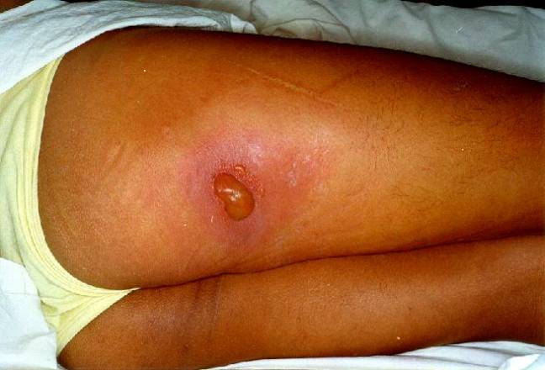
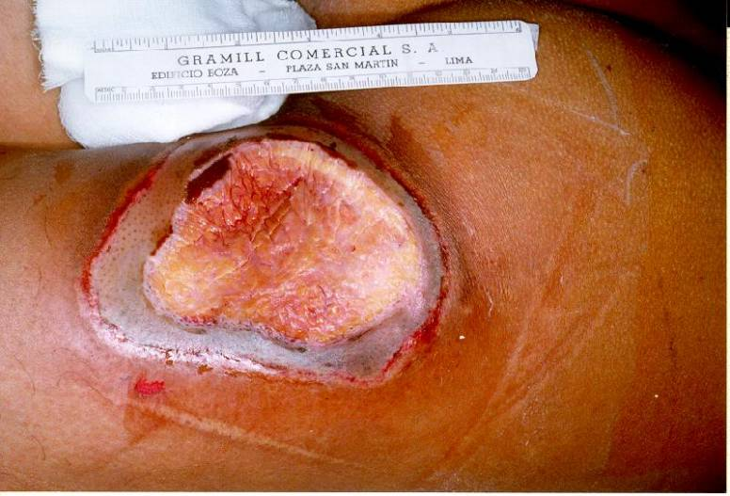
پیش‏رویِ آسیب‏ها
آسیب شغلی
سازوکار آسیب‏رسانی
انواع آسیب‏ها
نشانه‏های بالینی
حساسیّت اندام‏ها
چهار روز پس از پرتوگیری
دو روز پس از پرتوگیری
روش‏های پایش
جمع‏بندی
نه روز پس از پرتوگیری
27 روز پس از پرتوگیری
38

Slide 24
آسیب‏های حاد و مزمن (ادامه)
آسیب شغلی
سازوکار آسیب‏رسانی
اثرات پرتوی
مزمن
(آب مروارید، بیماریِ قلبی ـ عروقی، سرطان)
حاد (تهوع، استفراغ، اسهال، سوختگی)
زودرس
دیررس (تأخیری)
انواع آسیب‏ها
نشانه‏های بالینی
حساسیّت اندام‏ها
روش‏های پایش
جمع‏بندی
38

Slide 25
نشانه‏های بالینیِ پرتوگیری
آسیب شغلی
سازوکار آسیب‏رسانی
فاز نهفتگی
ـ بدون نشانه
بیماریِ آشکار
ـ سندروم دستگاه خون‏ساز
ـ سندروم دستگاه گوارش
ـ سندروم قلبی ـ عروقی
ـ سندروم دستگاه اعصاب مرکزی
مرگ یا بقا
فاز ابتدایی
ـ بی‏اشتهایی
ـ تهوع
ـ استفراغ
ـ اسهال
انواع آسیب‏ها
نشانه‏های بالینی
حساسیّت اندام‏ها
روش‏های پایش
جمع‏بندی
پرتوگیری
38

Slide 26
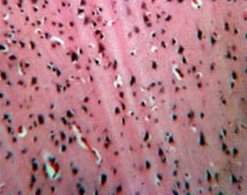
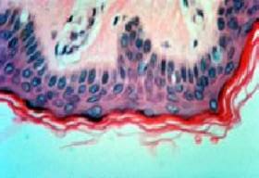
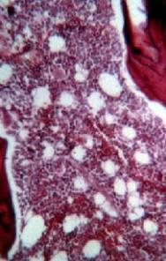
حساسیت اندام‏ها به پرتو
آسیب شغلی
سازوکار آسیب‏رسانی
بافت‏های کم‏تر حساس
دستگاه اعصاب مرکزی (CNS)
عضلات
استخوان و غضروف
بافت همبند
بافت‏های حساس
پوست
پوشش داخلیِ عروق خونی
ریه‏
کلیه
کبد
عدسیِ چشم
بافت‏های بسیار حساس
بافت‏های لنفاوی
مغز استخوان
پوشش روده و معده
گنادها
بافت‏های جنینی
انواع آسیب‏ها
نشانه‏های بالینی
حساسیّت اندام‏ها
روش‏های پایش
جمع‏بندی
CNS
پوست
مغز استخوان
38

Slide 27
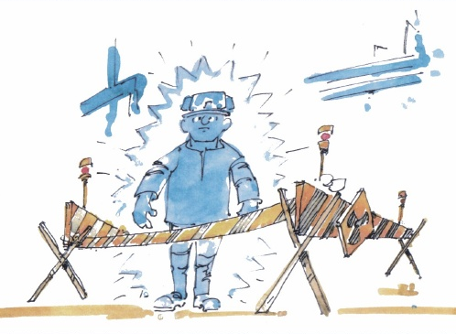
پایش سلامتی
آسیب شغلی
روش‏هایی برای پیش‏گیری، تشخیص، و درمان پرتوگیری هست.
سازوکار آسیب‏رسانی
انواع آسیب‏ها
چه کسی صلاحیت اظهار نظر دارد؟
آیا قانونی وجود دارد؟
نشانه‏های بالینی
حساسیّت اندام‏ها
چه کسانی مسئول سلامتیِ من هستند؟
روش‏های پایش
چه کارهایی لازم است انجام دهم؟
جمع‏بندی
آیا تغذیه‏ی من تأثیری دارد؟
در صورت بروز سانحه و پرتوگیریِ خودم یا دیگران چه کنم؟
38
Notes:
به پرسش‏های مطرح شده در این اسلاید به تدریج در اسلایدهای بعدی پاسخ داده می‏شود.

Slide 28
صلاحیّت اظهار نظر
آسیب شغلی
پزشک معتمد
پزشکی که در زمینه‏ی تشخیص و درمان آسیب‏های پرتوی تجربه داشته باشد
آزمایش‏گاه‏های تشخیص طبیِ مورد تأیید
کلیه‏ی آزمایش‏گاه‏های دارای پروانه از وزارت بهداشت، درمان، و آموزشِ پزشکی
سازوکار آسیب‏رسانی
انواع آسیب‏ها
نشانه‏های بالینی
حساسیّت اندام‏ها
روش‏های پایش
جمع‏بندی
38

Slide 29
قوانین و ضوابط
آسیب شغلی
طبق قانون
افراد زیر 18 سال و افرادی که کار با اشعه برای آن‏ها زیان‏آور است نباید با پرتو کار کنند.
دارنده پروانه‏ی اشتغال مكلف است كليه افرادي را كه به كار با اشعه مي‏گمارد، قبل از استخدام، به‏صورت دوره‏اي، پس از پرتوگیریِ بیش از حد، پس از سوانح پرتوی، و هنگام خاتمه‏ی خدمت تحت معاينه‏ها و آزمايش‏هاي پزشكيِ لازم و آزمايش‏هاي تخصصي قرار دهد و مدارك مربوطه را در اختيار واحد قانوني بگذارد.
سازوکار آسیب‏رسانی
انواع آسیب‏ها
نشانه‏های بالینی
حساسیّت اندام‏ها
روش‏های پایش
جمع‏بندی
38

Slide 30
افراد پاسخ‏گو
آسیب شغلی
سازوکار آسیب‏رسانی
دارنده‏ی پروانه
شخص مسئول
مسئول فیزیک‏بهداشت
انواع آسیب‏ها
نشانه‏های بالینی
حساسیّت اندام‏ها
روش‏های پایش
جمع‏بندی
38

Slide 31
آزمایش‏ها و معاینه‏های پزشکی
آسیب شغلی
شرح كامل سابقه
سوابق بيماري‏هاي ارثي و يا اكتسابي،
سوابق ابتلا به بيماري‏هاي مختلف در گذشته،
سوابق پزشكي در ارتباط با پرتوهاي يون‏ساز، و
سوابق شغلي.
سازوکار آسیب‏رسانی
انواع آسیب‏ها
نشانه‏های بالینی
حساسیّت اندام‏ها
روش‏های پایش
جمع‏بندی
38

Slide 32
آزمایش‏های پیش از استخدام
آسیب شغلی
پیش از استخدام، شما، به‏عنوان پرتوکار، مطمئن شوید
سوابق‏تان بررسی و ثبت شود،
آزمايش‏های لازم برای شما انجام شود، و
معاینات پزشکی برای شما انجام شود.
سازوکار آسیب‏رسانی
انواع آسیب‏ها
نشانه‏های بالینی
حساسیّت اندام‏ها
روش‏های پایش
جمع‏بندی
38

Slide 33
آزمایش‏های دوره‏ای
آسیب شغلی
آزمايش‏های لازم و معاینات پزشکی باید دست‏کم سالی یک یا دو بار برای پرتوکاران انجام شود.
ممکن است پزشک معتمد آزمایش‏هایی دیگر را هم لازم بداند.
سازوکار آسیب‏رسانی
انواع آسیب‏ها
نشانه‏های بالینی
حساسیّت اندام‏ها
روش‏های پایش
در صورت تغییر محل کار، مطمئن شوید سوابقِ کار با با اشعه و سوابق پزشکیِ شما به محل کار جدید منتقل می‏شود.
جمع‏بندی
38

Slide 34
آزمایش‏ها و معاینه‏های پس از سانحه
آسیب شغلی
در صورت درگیری در یک سانحه‏ی پرتوی
مطمئن شوید آزمایش‏ها و معاینات پزشکی برای شما انجام شود،
از معرفیِ خود (به‏عنوان سانحه‏دیده) به واحد قانونی مطمئن شوید، و
ممکن است واحد قانونی شما را دعوت کند (برای اطمینان از سلامتی شما و نه سرزنش و مجازات).
سازوکار آسیب‏رسانی
انواع آسیب‏ها
نشانه‏های بالینی
حساسیّت اندام‏ها
روش‏های پایش
جمع‏بندی
38

Slide 35
نکته‏ی حفاظتی
اگر دچارِ سانحه شدید، بدانید بسیار مهم است که هرچه سریع‏تر معاینه شوید!
38

Slide 36
آزمایش‏ها و معاینه‏های پس از خاتمه‏ی کار
آسیب شغلی
در خاتمه‏ی خدمت پرتوکار باید تحت آزمایش و معاینه قرار گیرد.
سوابق پرتوکاران برای موارد زیر مفید است
بررسیِ سلامتیِ خود پرتوکار در آینده
یافتن روش‏های نوین درمان
سازوکار آسیب‏رسانی
انواع آسیب‏ها
نشانه‏های بالینی
حساسیّت اندام‏ها
روش‏های پایش
جمع‏بندی
38

Slide 37
جمع‏بندی
آسیب شغلی
پرتونگاری مانند بسیاری از شغل‏های دیگر با خطراتی هم‏راه است.
پرتوگیری بیش از حد می‏تواند موجب بروز آسیب‏های بسیار جدی شود.
برای تشخیص و مواجهه با آسیب‏های پرتوی روش‏ها و مقرراتی وجود دارد.
داشتن یک پرونده‏ی پزشکی و سوابق پرتوگیریِ پرتوکار برای حفظ سلامتیِ او ضروری است.
سازوکار آسیب‏رسانی
انواع آسیب‏ها
نشانه‏های بالینی
حساسیّت اندام‏ها
روش‏های پایش
جمع‏بندی
38

Slide 38
38

